Slide 1
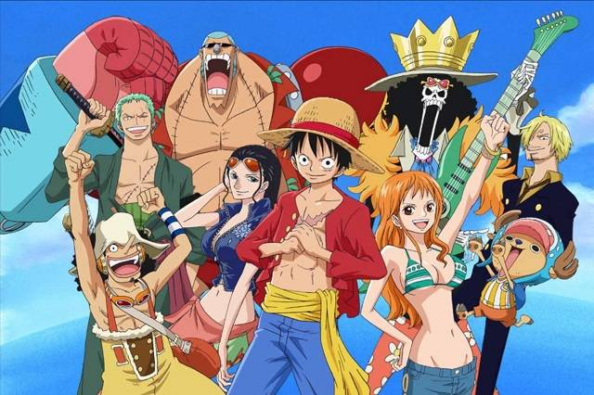


Slide 2

밀짚모자 해적단의 멤버를 알아보자!

Slide 3
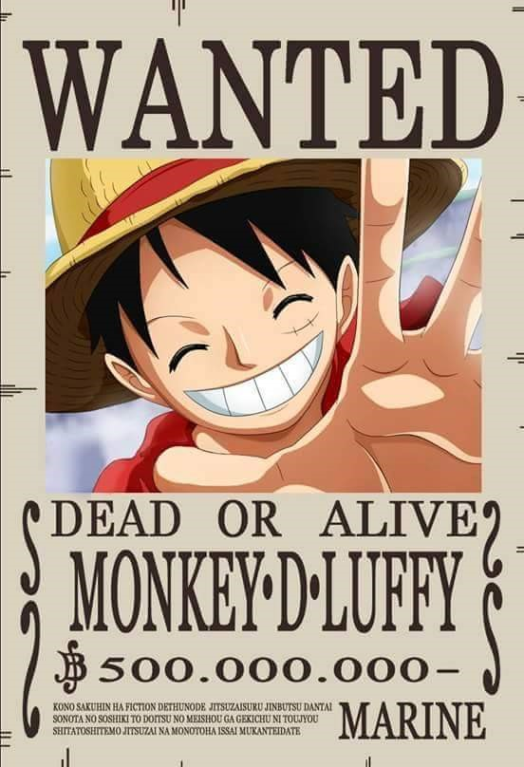

1. 몽키 .D. 루피
루피는 밀짚모자 해적단의 선장을 맡고 있다.
“고무고무 열매”라는 악마의 열매를 먹었으며 해적왕을 목표로 한다.

Slide 4
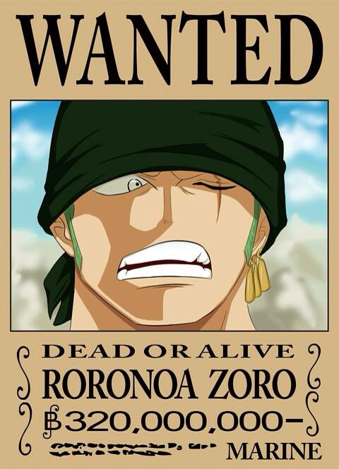
2. 롤로노아 조로
조로는 밀짚모자 해적단의 1번째 동료이다.
칼을 3자루 쓰는 검사이고 세계 제일 검호를 목표로 한다.

Slide 5

3. 나미
나미는 밀짚모자 해적단의 2번째 동료이다.
“크리마 택트＂라는 날씨를 조종할 수 있는 무기를 쓰며 세계지도를 자기 손으로 직접 보고 제작하는 것을 목표로 한다.

Slide 6
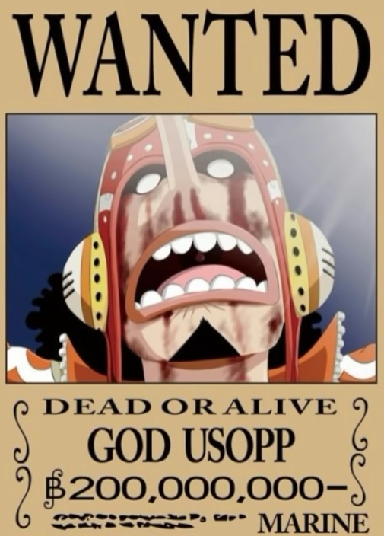
4. 우솝
우솝은 밀짚모자 해적단의 3번째 동료이다.
새총을 사용하는 저격수이고 용감한 바다의 전사를 목표로 한다.

Slide 7
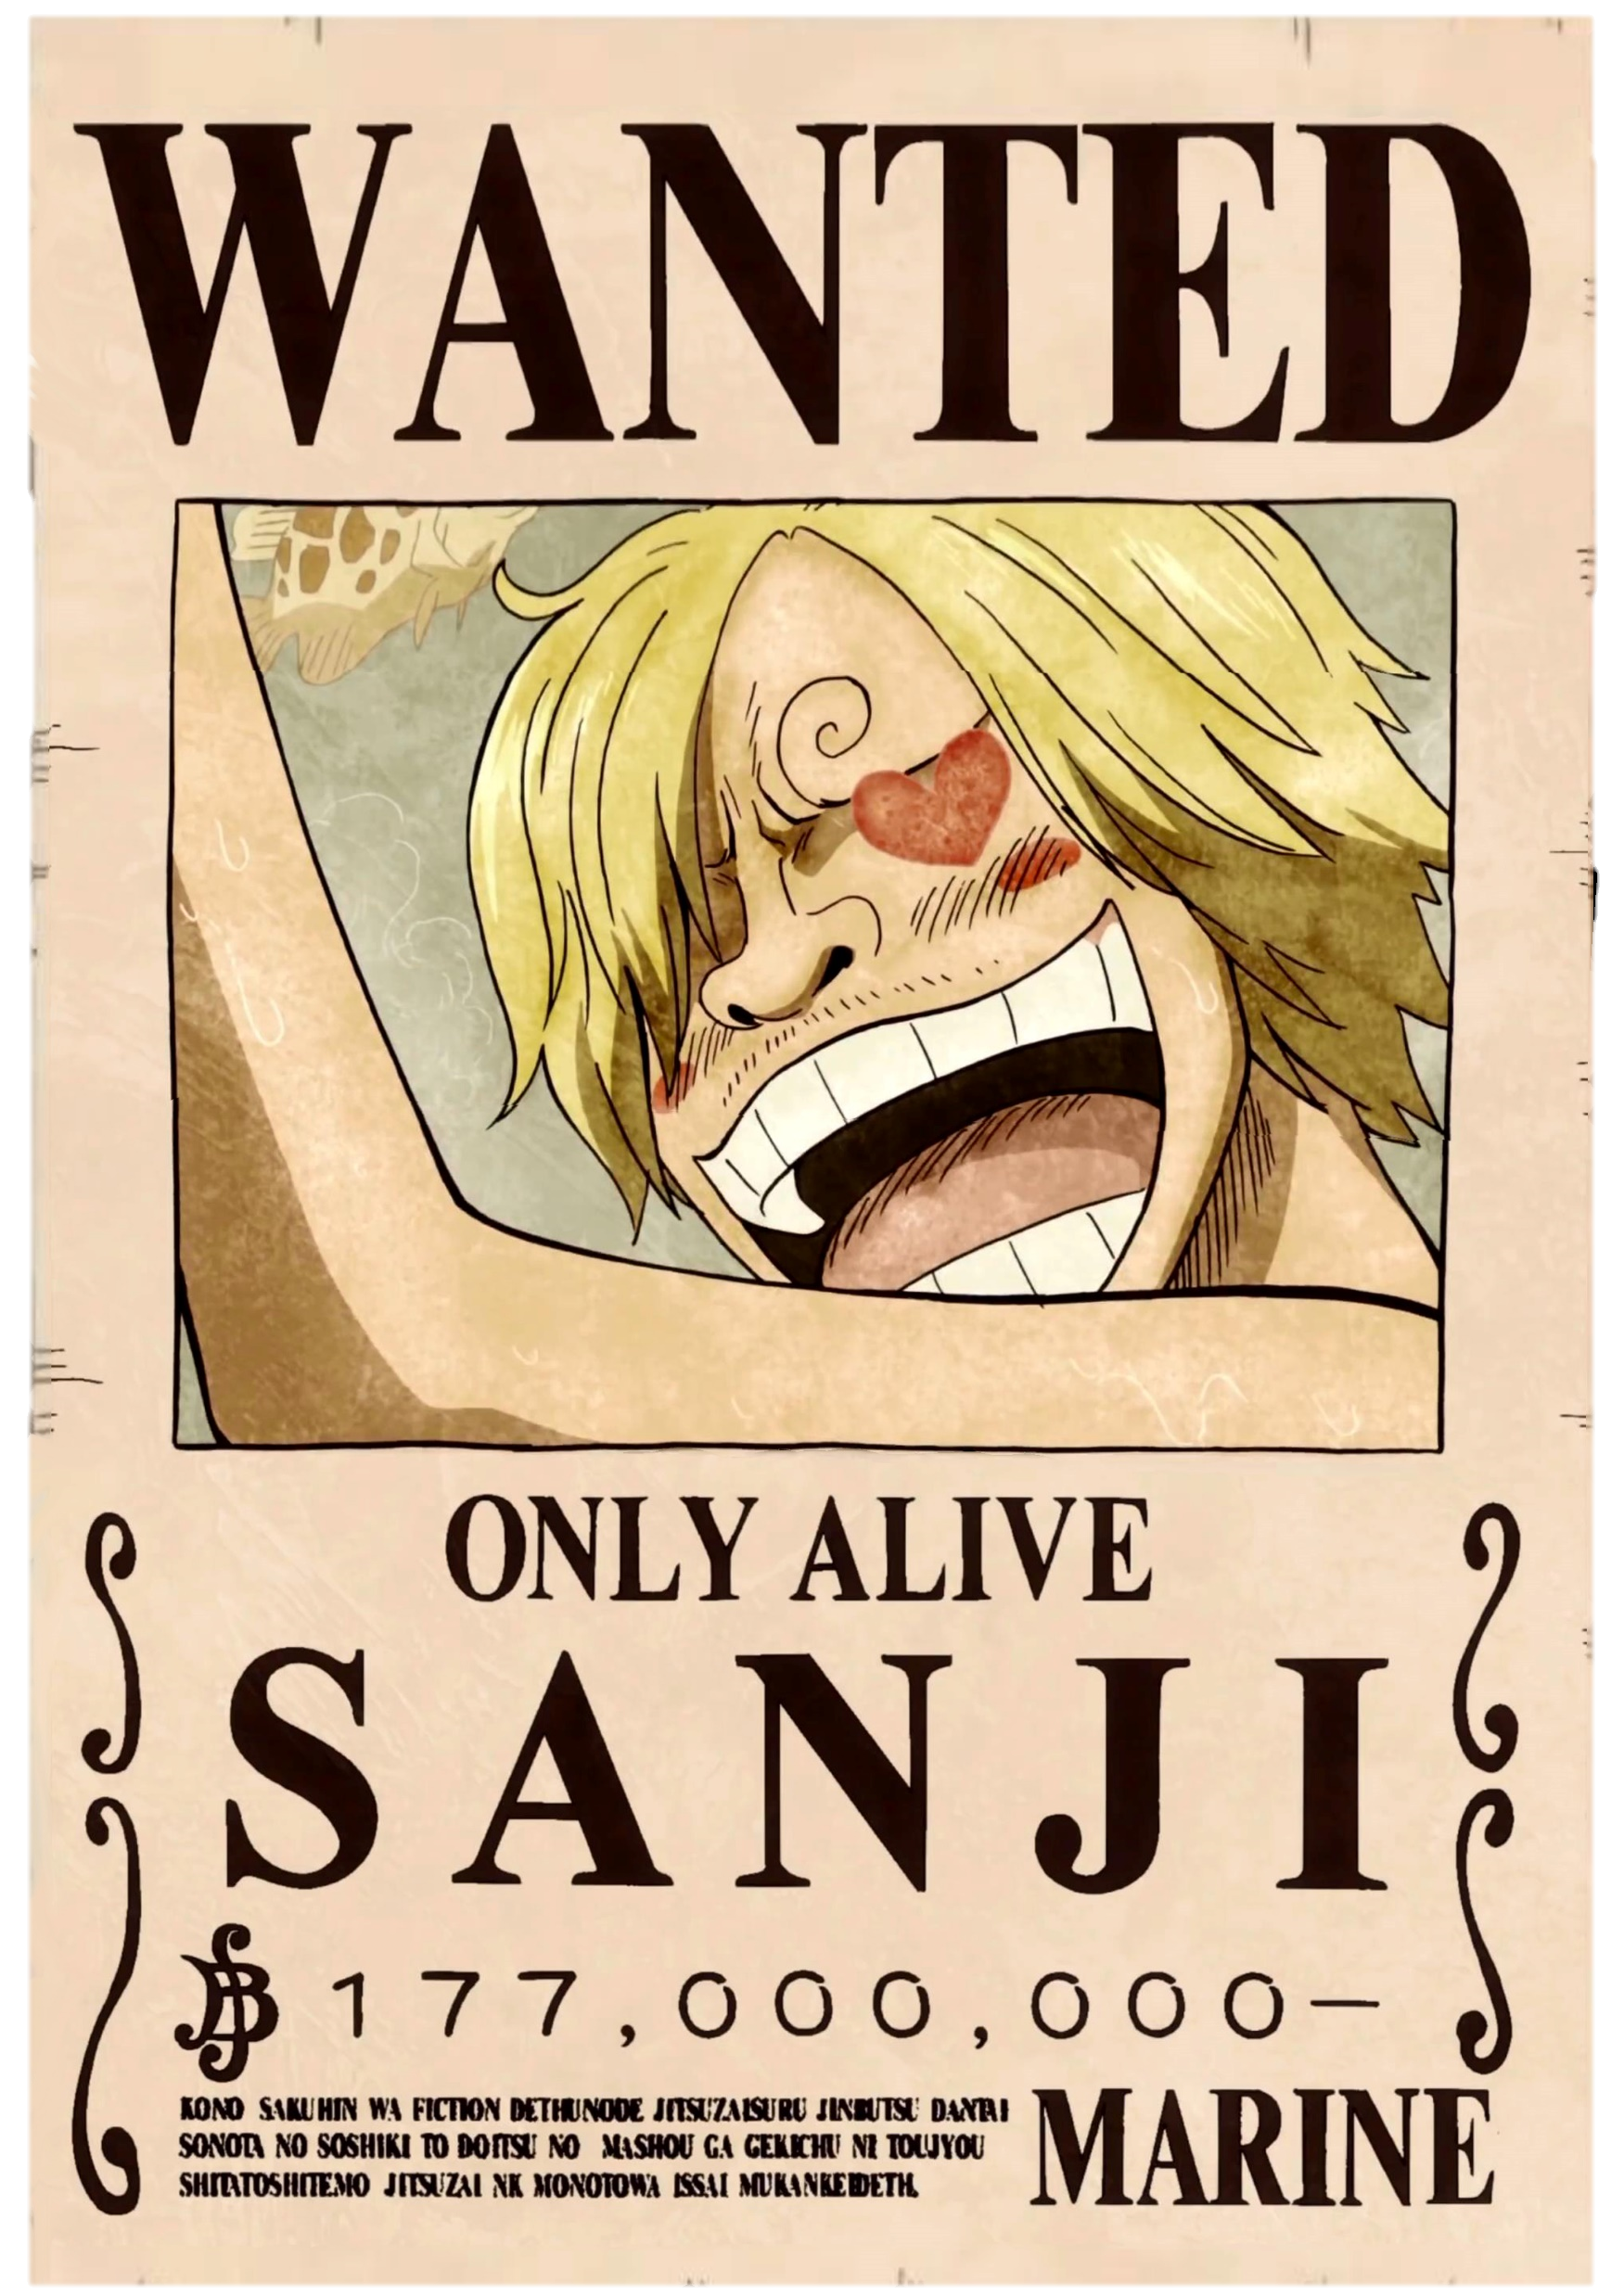
5. 상디
상디는 밀짚모자 해적단의 4번째 동료이다.
다리를 사용하며 팔은 요리할 때만 쓴다는 요리사이다. 모든 바다가 만나는
“ALL BLUE”를 찾는 것을 목표로 한다.

Slide 8

6. 쵸파
쵸파는 밀짚모자 해적단의 5번째 동료이다.
“럼블 볼”을 사용하며 신체를 강화하는 순록 의사이다. 최고의 의사가 되는 것을 목표로 한다.

Slide 9
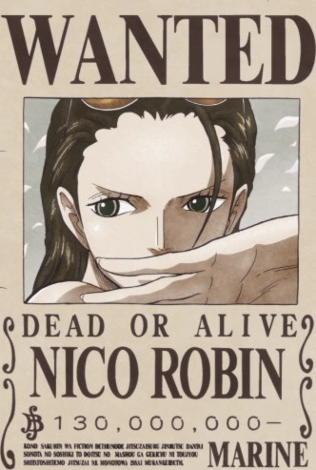
7. 니코 로빈
로빈은 밀짚모자 해적단의 6번째 동료이다.
로빈은 “꽃꽃 열매”를 먹은 고고학자이다. “리오포네그리프”에 새겨진 진정한 역사를 조사하는 것을 목표로 한다.

Slide 10
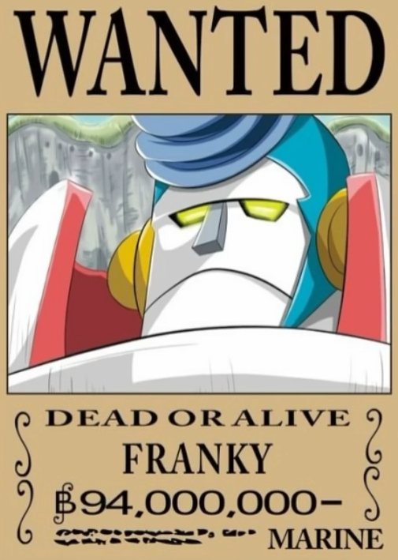
8. 프랑키
프랑키는 밀짚모자 해적단의 7번째 동료이다.
자신의 몸을 로봇으로 개조한 조선공이다. 자기가 만든 최고의 배가 세계일주와 해적왕의 배가 되는 것을 목표로 한다.

Slide 11

9. 브룩
브룩은 밀짚모자 해적단의 8번째 동료이다.
“부활부활 열매”의 능력자이며 한번 죽었다 살아난 음악가이다. 그랜드 라인에 있는 “라분”이라는 고래를 다시 만나는 것을 목표로 한다.

Slide 12
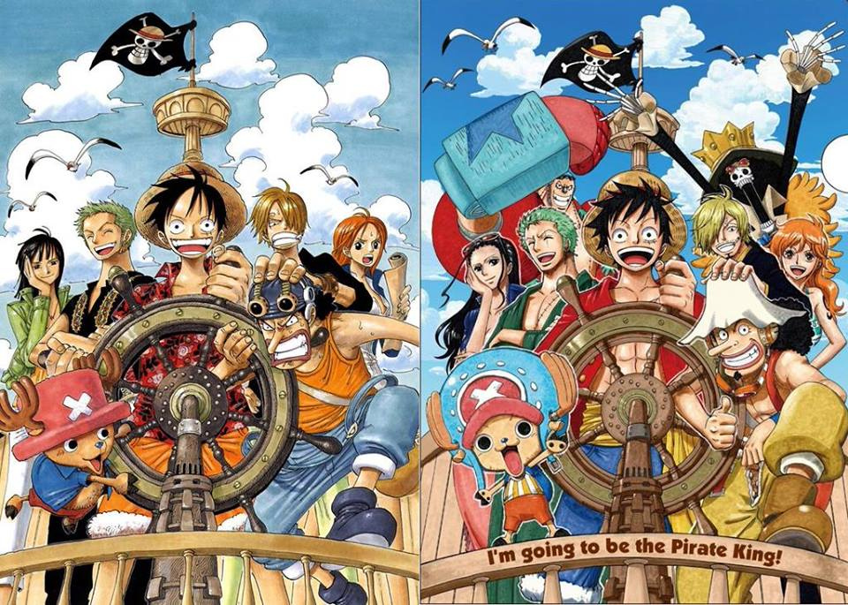
과연, 다음에 들어올 동료는 누구 일까요??

